Slide 1
Beraterschulung TP02 – Studiengangsänderung
Studierendenverwaltung
Name: Britta Nitsche
Neovias GmbH

Slide 2
Inhaltsübersicht
Studiengangsänderung – Überblick
Zulassungsfrei
Zulassungsbeschränkt
Studiengangsänderung
Einstieg
Antrag
Entscheidung
Fächertausch mit Erweiterungsstudium

Slide 3
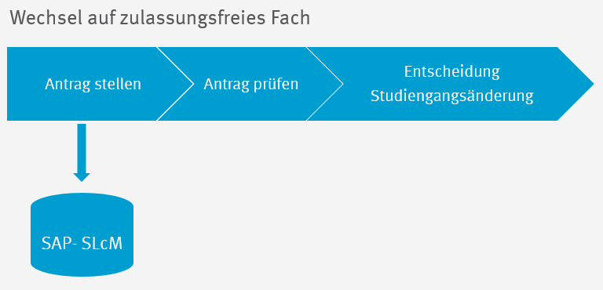
1.1 Studiengangsänderung/ Überblick – zulassungsfrei
Das Studierendensekretariat erstellt bei persönlichem Erscheinen des Studierenden direkt den Antrag in SLcM.
Notes:
Bei der Eingabe in SLcM besteht derzeit kein Unterschied zwischen zulassungsbeschränkten und zulassungsfreien Fächern. Die Prüfung erfolgt bereits vor der Eingabe.

Slide 4
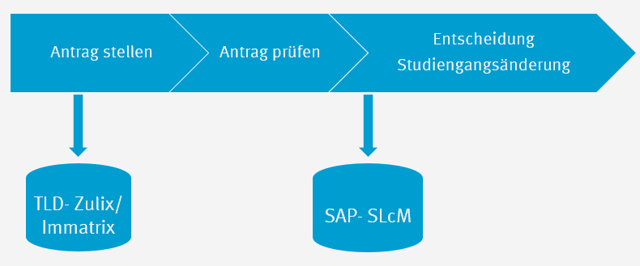

1.2 Studiengangsänderung/ Überblick – zulassungsbeschränkt
Wechsel auf zulassungsbeschränktes Fach
Der Antrag wird nach Bearbeitung
in Immatrix manuell in SLcM erfasst.
TLD Immatrix
Notes:
Bei der Eingabe in SLcM besteht derzeit kein Unterschied zwischen zulassungsbeschränkten und zulassungsfreien Fächern. Die Prüfung erfolgt bereits vor der Eingabe.

Slide 5
Inhaltsübersicht
Studiengangsänderung – Überblick
Zulassungsfrei
Zulassungsbeschränkt
Studiengangsänderung
Einstieg
Antrag
Entscheidung
Fächertausch mit Erweiterungsstudium

Slide 6
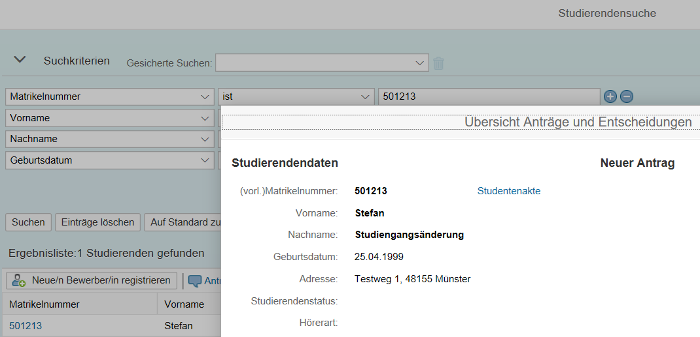

2.1 Studiengangsänderung/ Einstieg
Der Studierende wird über die Studierendensuche gesucht und per Klick auf die Matrikelnummer aufgerufen.

Slide 7
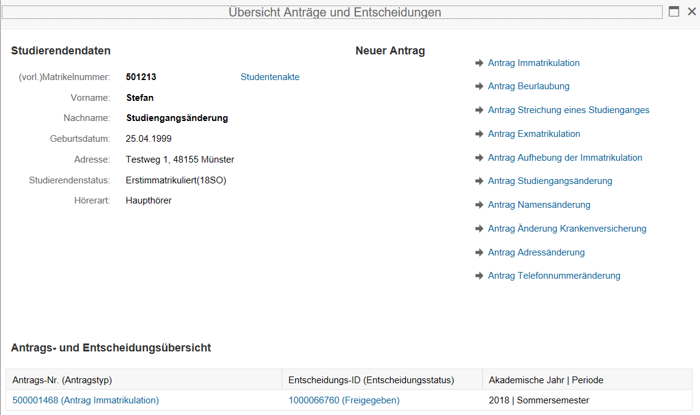
2.1 Studiengangsänderung/ Einstieg
Der Vorgang wird über den Antrag zur Studiengangsänderung aufgerufen.
Die Entscheidung zur Immatrikulation bzw. zur Rückmeldung ist freigegeben, d.h. der Studierende hat die Semesterbeiträge gezahlt.
Notes:
Die grundsätzliche Voraussetzung für eine Studiengangsänderung ist die erfolgte Immatrikulation bzw. Rückmeldung, d.h. der Studierende muss die Semesterbeiträge bereits gezahlt haben.
Ist eine aktive Rückmeldesperre für das Semester vorhanden, kann die Rückmeldung noch nicht erfolgt sein. Demzufolge ist auch eine Studiengangsänderung nicht möglich.
Auch wenn der Studierende exmatrikuliert, eingeschrieben ohne bezahlten Semesterbeitrag oder noch nicht rückgemeldet ist, kann der Antrag auf Studiengangsänderung angeklickt werden, jedoch steht kein Studienangebot zur Auswahl, der Antrag kann also nicht abgesendet werden.

Slide 8
Inhaltsübersicht
Studiengangsänderung – Überblick
Zulassungsfrei
Zulassungsbeschränkt
Studiengangsänderung
Einstieg
Antrag
Entscheidung
Fächertausch mit Erweiterungsstudium

Slide 9
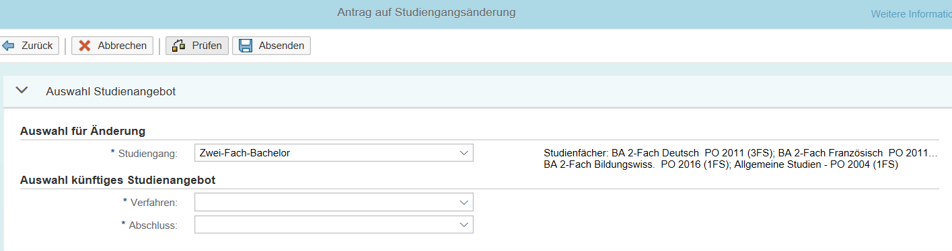
2.2 Studiengangsänderung/ Antrag
Zunächst wird die Auswahl für die Änderung getroffen.
Ist die Auswahl getroffen, werden Zusatzinformationen zum Studiengang angezeigt: Fächer, Prüfungsversionen, Fachsemester
Notes:
Ist der Studierende für mehr als einen Studiengang immatrikuliert, werden alle in der Auswahl zur Änderung angezeigt.
Man wählt dann den Studiengang aus, an dem man etwas ändern möchte.
Weitere Details dazu finden Sie beim -> Fächertausch im Zusammenhang mit dem Erweiterungsstudium.

Slide 10
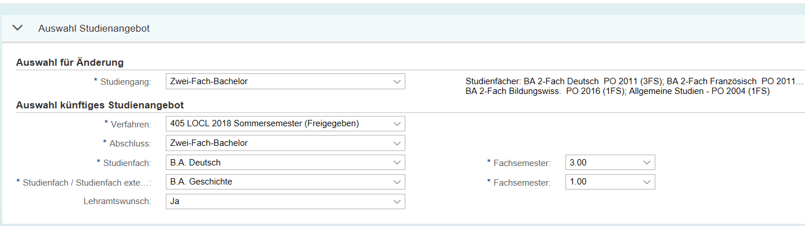
2.2 Studiengangsänderung/ Antrag
Nach Auswahl des Verfahrens (Semester) und des Abschlusses werden weitere Felder passend zu den Wahlmöglichkeiten des Abschlusses eingeblendet.
Die Fachsemester können hier je Fach angepasst werden.
Notes:
Wenn der Abschluss ein Fach einer externen Institution erlaubt (z. B. Kunstakademie), wird das im Titel des Feldes entsprechend angezeigt: „Studienfach externer Einrichtung“. Die Auswahl des Fachs erfolgt analog zur Auswahl von WWU-Fächern.
Im Zwei-Fach-Bachelor wird der Lehramtswunsch mit abgefragt. Die Eingabe an dieser Stelle überschreibt ggf. eine bereits bestehende Eingabe aus der Immatrikulation. Diese Information finden Sie in der -> Studentenakte auf dem Reiter „Daten aus HIS“.

Slide 11
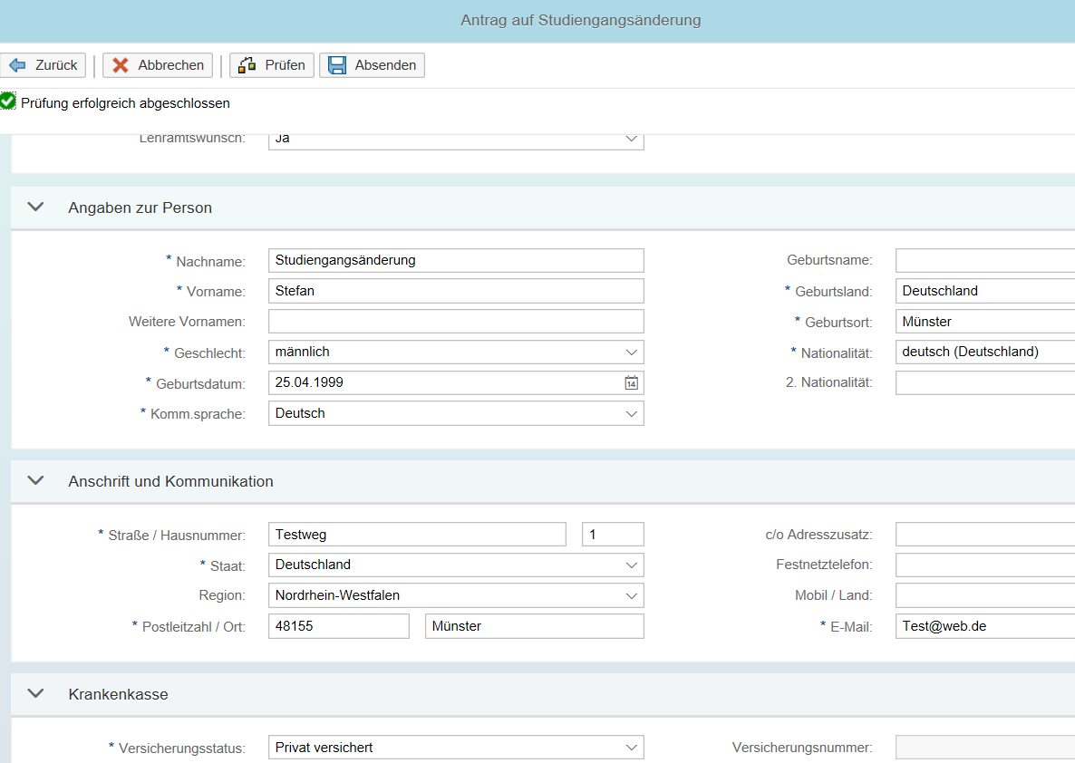
2.2 Studiengangsänderung/ Antrag
Sind alle Eingaben gemacht, kann der Antrag abgesendet werden.
Alle anderen Felder dieses Antrags sind mit den Daten der Immatrikulation vorbelegt und können bei Bedarf hier direkt geändert werden.

Slide 12




2.2 Studiengangsänderung/Antrag: Meldungen
Fehlermeldung | Weiteres Vorgehen
 | Rot umrandete Felder füllen, dann erneut absenden.
 | Eingabe des Semesters (Verfahren) überprüfen; ggf. hat Studierender noch nicht gezahlt und ist daher noch nicht rückgemeldet. Ist er beurlaubt, ist keine Änderung möglich.
 | Erinnerung bei der Auswahl von Masterabschlüssen; keine Aktion erforderlich
 | Erinnerung beim Wechsel zu Sport-/Musikstudiengängen; keine Aktion erforderlich
 | Erinnerung beim Wechsel aus bestimmten Studiengängen heraus; keine Aktion erforderlich

Slide 13
Inhaltsübersicht
Studiengangsänderung – Überblick
Zulassungsfrei
Zulassungsbeschränkt
Studiengangsänderung
Einstieg
Antrag
Entscheidung
Fächertausch mit Erweiterungsstudium

Slide 14
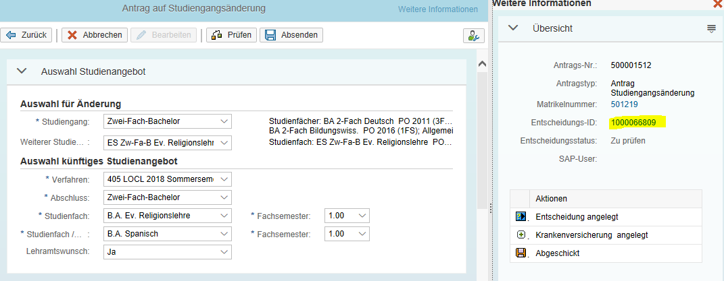
2.3 Studiengangsänderung/ Entscheidung
Nach Absenden des Antrages kann die Entscheidung über einen Klick auf die Entscheidungs-ID rechts in der Übersicht aufgerufen werden

Slide 15
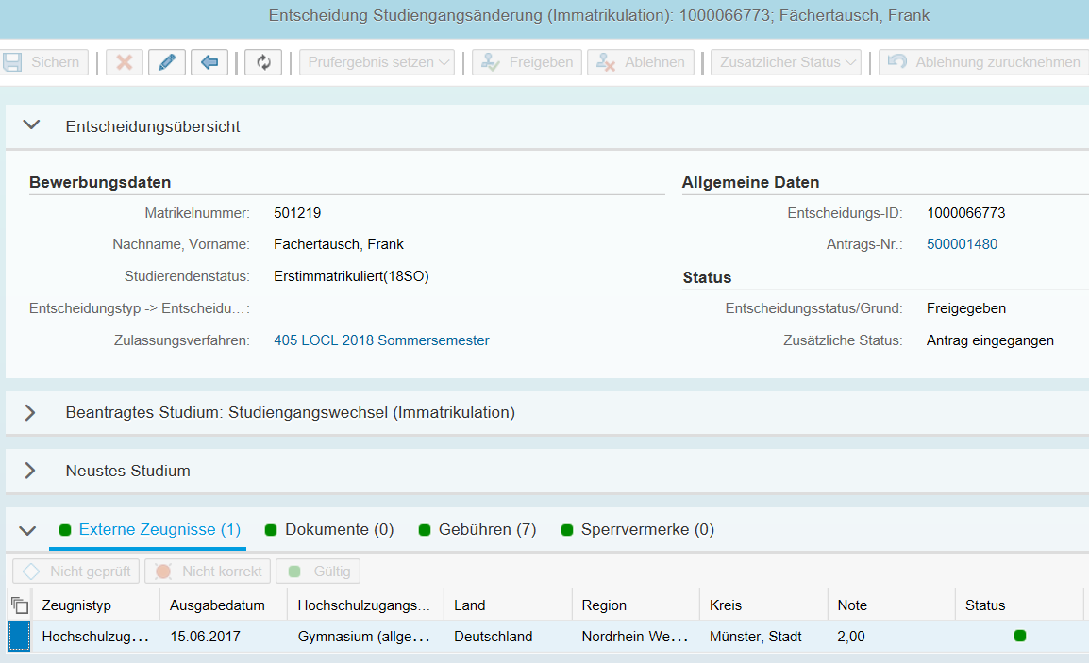
2.3 Studiengangsänderung/ Entscheidung
Das Abiturzeugnis ist immer erneut in amtlich beglaubigter Form vorzulegen. Stimmt alles, wird das Dokument auf „Gültig“ gesetzt.
Notes:
Um die Hochschulzugangsberechtigung auf „Gültig“ zu setzen, wird die Zeile auf dem Reiter „Externe Zeugnisse“ markiert und „Gültig“ geklickt. Wird das vergessen, fällt es bei der automatischen Prüfung auf. Die Freigabe wird nicht erteilt, sondern der Status bleibt „Zu prüfen“.
Wird die Hochschulzugangsberechtigung bewusst auf „Nicht korrekt“ gesetzt, ist die Freigabe der Entscheidung nicht mehr möglich. Der vergebene Status kann von der Sachbearbeitung wieder geändert werden.

Slide 16
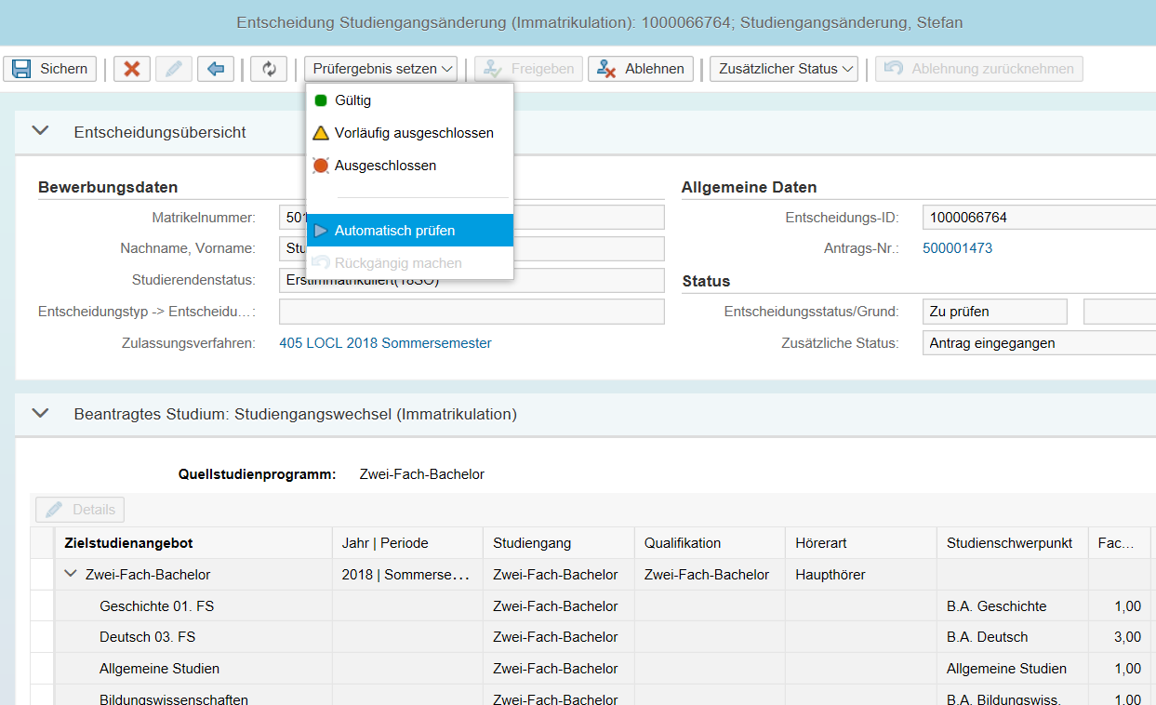
2.3 Studiengangsänderung/ Entscheidung
Alles ok? Dann erfolgt die Freigabe über den Klick auf „Automatisch prüfen“.
Notes:
In der Entscheidung kann überprüft werden, ob das neue Zielstudium korrekt angezeigt wird. Das Setzen des Prüfergebnisses erfolgt wie in allen anderen Entscheidungen auch: Soll die Entscheidung freigegeben werden, klickt man „Automatisch prüfen“.
Aufgrund von bestimmten Gründen (z. B. falschen Angaben, fehlender Eignungsprüfung, abgelaufener Frist, nicht erfüllten Zugangsvoraussetzungen) kann eine Ablehnung ausgesprochen werden. Diese wird mit dem Status „Ausgeschlossen“ versehen und mit Klicks auf „Ablehnen“ und „Speichern“ abgeschlossen.
Der Ablehnungsbescheid wird weiterhin in Word erstellt und auf dem Postweg zugestellt.

Slide 17
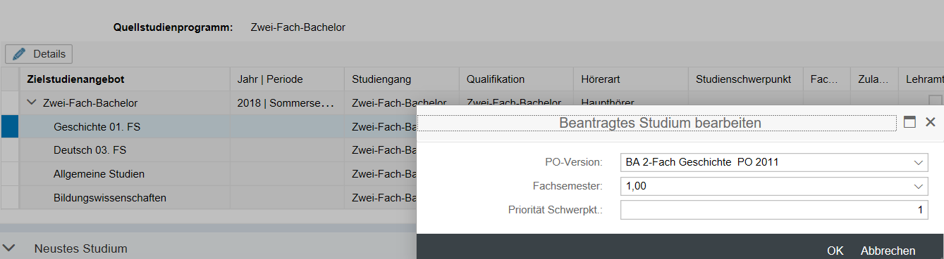
2.3 Studiengangsänderung/ Entscheidung
Stimmt etwas nicht? Z. B. falsches Fachsemester, falsche PO-Version? Dann kann im Zielstudienangebot eine Zeile markiert und über das Details-Pop-Up korrigiert werden.

Slide 18
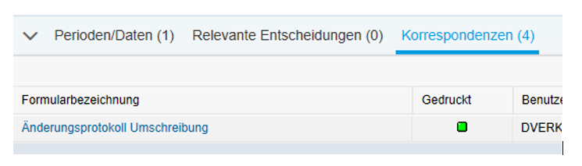
2.3 Studiengangsänderung/ Entscheidung
Unter dem Reiter „Korrespondenzen“ kann eingesehen werden, welche Dokumente für den Studierenden neu generiert wurden.

Slide 19
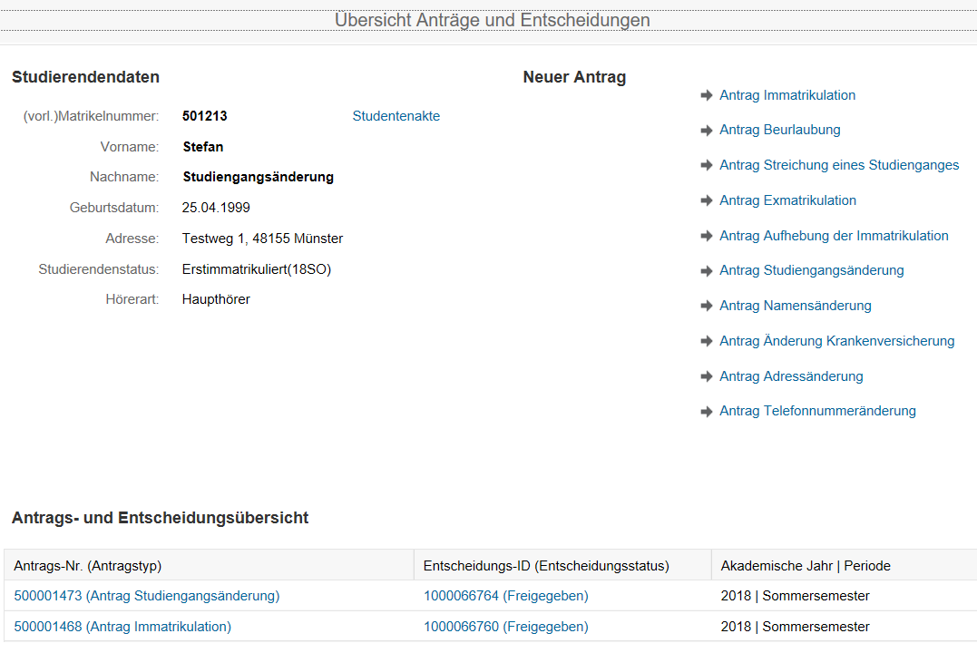
2.3 Studiengangsänderung/ Entscheidung
In der Übersicht der Anträge und Entscheidungen wird der Antrag auf Studiengangsänderung mit der Entscheidung nun entsprechend angezeigt.

Slide 20
Inhaltsübersicht
Studiengangsänderung – Überblick
Zulassungsfrei
Zulassungsbeschränkt
Studiengangsänderung
Einstieg
Antrag
Entscheidung
Fächertausch mit Erweiterungsstudium

Slide 21
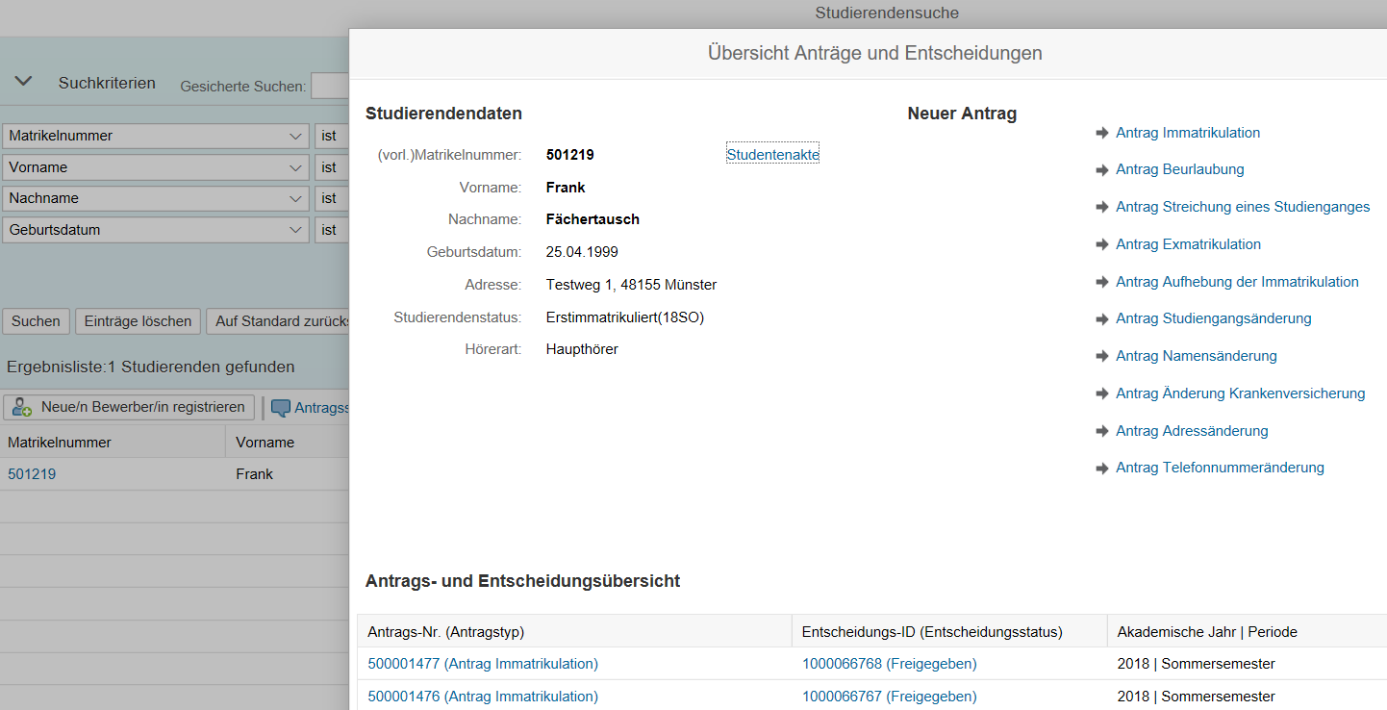
3. Fächertausch mit Erweiterungsstudium
Die Übersicht der Entscheidungen wird über die Matrikelnummer in der Studierendensuche aufgerufen und der Antrag auf Studiengangsänderung geöffnet.
Notes:
Beispielfall:
Ein Studierender ist in den Zwei-Fach-Bachelor mit den Fächern Deutsch und Französisch im 3. Fachsemester und dem Erweiterungsfach Spanisch im 1. Fachsemester eingeschrieben.
Nun möchte er das Erweiterungsfach Spanisch gegen Französisch tauschen und den Zwei-Fach-Bachelor mit den Fächern Deutsch und Spanisch studieren.

Slide 22
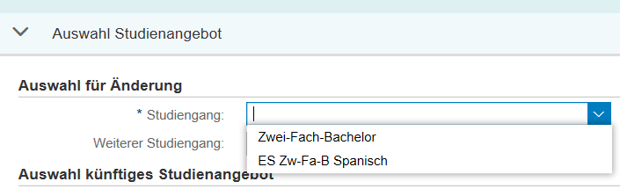
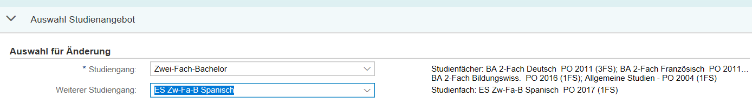
3. Fächertausch mit Erweiterungsstudium
In der Auswahl für die Änderung werden beide Studiengänge angeboten. Für den Fächertausch ist es egal, welcher Studiengang hier zuerst ausgewählt wird, der jeweils andere wird bei „Weiterer Studiengang eingetragen“.

Slide 23
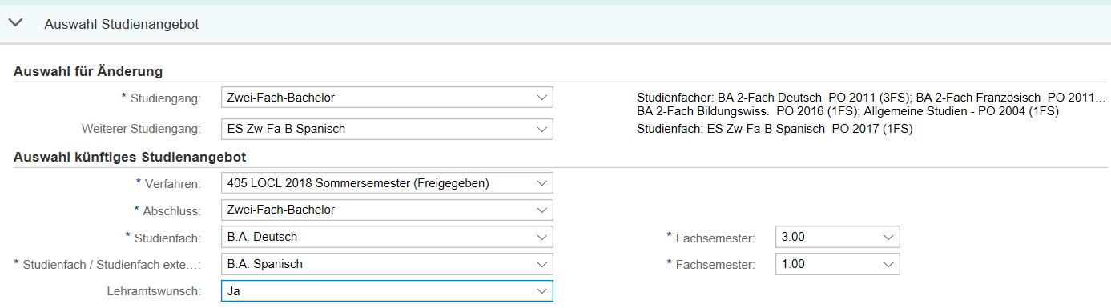
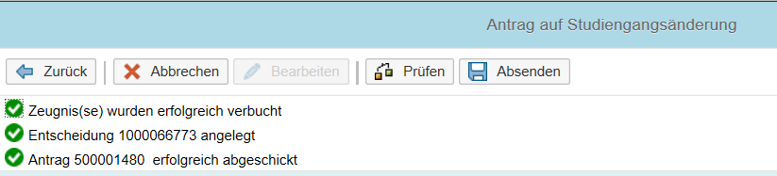
3. Fächertausch mit Erweiterungsstudium
Der Fächertausch findet im Zwei-Fach-Bachelor statt, dementsprechend wird dieser hier ausgewählt. Anschließend kann der Antrag ohne Fehlermeldungen abgeschickt werden.
Notes:
„Nun möchte er das Erweiterungsfach Spanisch gegen Französisch tauschen und den Zwei-Fach-Bachelor mit den Fächern Deutsch und Spanisch studieren.“
Entsprechend wird für das künftige Studium der Zwei-Fach-Bachelor mit den Fächern Deutsch (3. FS) und Spanisch (1. FS) ausgewählt.

Slide 24
3. Fächertausch mit Erweiterungsstudium
Nach Absenden des Antrages kann die Entscheidung über einen Klick auf die Entscheidungs-ID rechts in der Übersicht aufgerufen werden

Slide 25
3. Fächertausch mit Erweiterungsstudium
Das Abiturzeugnis ist immer erneut in amtlich beglaubigter Form vorzulegen. Stimmt alles, wird das Dokument auf „Gültig“ gesetzt.
Notes:
Um die Hochschulzugangsberechtigung auf „Gültig“ zu setzen, wird die Zeile auf dem Reiter „Externe Zeugnisse“ markiert und „Gültig“ geklickt. Wird das vergessen, fällt es bei der automatischen Prüfung auf. Die Freigabe wird nicht erteilt, sondern der Status bleibt „Zu prüfen“.
Wird die Hochschulzugangsberechtigung bewusst auf „Nicht korrekt“ gesetzt, ist die Freigabe der Entscheidung nicht mehr möglich. Der vergebene Status kann von der Sachbearbeitung wieder geändert werden.

Slide 26
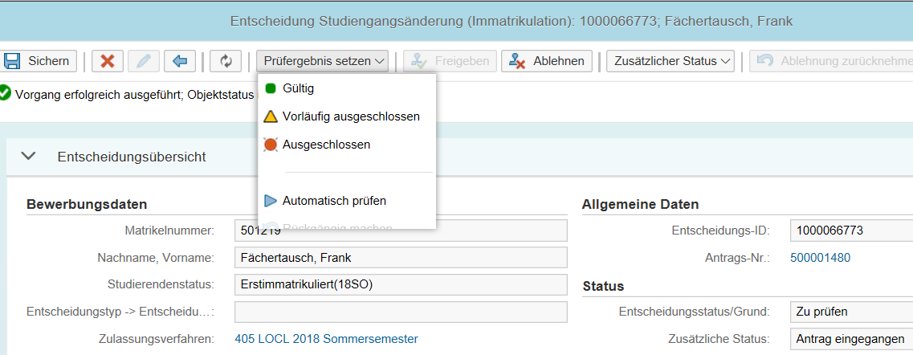
3. Fächertausch mit Erweiterungsstudium
In der Entscheidung erfolgt die Freigabe wieder über das Setzen des Prüfergebnisses „Automatisch prüfen“.
Notes:
Im Ergebnis ist der Fächertausch vollzogen.
Das Fach Französisch, das gegen Spanisch getauscht wurde, wurde storniert und ist damit auch aus dem Studienverlauf verschwunden.
Der Studierende ist nun im Zwei-Fach-Bachelor Spanisch 1. Fachsemester und Deutsch 3. Fachsemester eingeschrieben. Aus dem Erweiterungsstudium ist er ausgeschrieben.
Über den Reiter Vorgangsbelege in der -> Studentenakte kann jedoch jederzeit nachvollzogen werden, wer, wann, welchen Tausch durchgeführt hat.

Slide 27
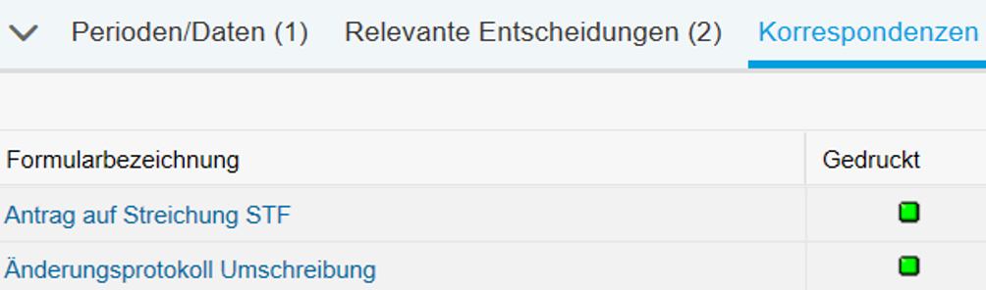
3. Fächertausch mit Erweiterungsstudium
Es wird sowohl eine Korrespondenz zur Streichung des ausgetauschten Faches als auch das Änderungsprotokoll generiert.
Notes:
Bei der „normalen“ Studiengangsänderung ohne Tausch wird entsprechend nur das Änderungsprotokoll angezeigt.

Slide 28
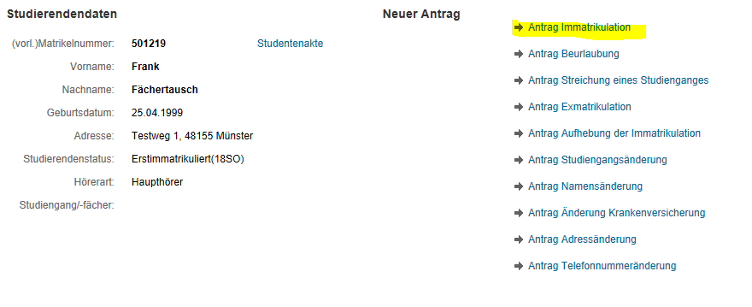
3. Fächertausch mit Erweiterungsstudium
Möchte der Studierende Französisch im Erweiterungsstudium weiterstudieren, muss hierfür ein Antrag auf Immatrikulation gestellt werden.

